Slide 1
LC12 : Caractérisations par spectroscopie en synthèse organique
Niveau : Lycée
Prérequis :
-

Slide 2
Introduction
acétate de 3-méthylbutyle
=
acétate d’isoamyle

Slide 3
Introduction
Groupe ester
Ester à l’odeur de poire ou de banane

Slide 4

Introduction
→
+
→
+
acide éthanoïque
alcool isoamylique
acétate d’isoamyle
eau

Slide 5
Introduction
Groupe ester
Pas de conjugaisons donc pas d’absorption dans l’UV-visible !

Slide 6
Introduction
Groupe ester
On ne peut pas caractériser cet ester avec la spectroscopie UV-visible

Slide 7
Introduction
Groupe ester
Comment caractériser l’acétate d’isoamyle, et s’assurer de sa bonne synthèse ?

Slide 8
I.1) Principe de la spectroscopie infrarouge
I0
I
Source de rayonnement infrarouge
Système de photodétection
Échantillon

Slide 9
I.2) Structure du spectre infrarouge
Ajouter celui fait en préparation
Exemple de l’acide éthanoïque

Slide 10
I.2) Structure du spectre infrarouge
Ajouter celui fait en préparation
Zone d’analyse
Empreinte digitale
Exemple de l’acide éthanoïque

Slide 11
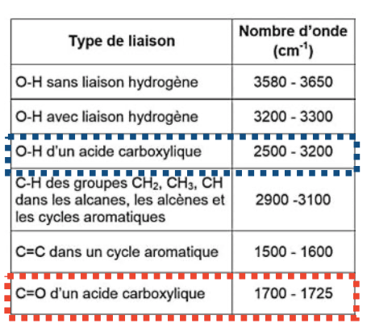
I.2) Structure du spectre infrarouge
Spectre acide éthanoïque avec pics encerclés
Exemple de tables pour la spectroscopie infrarouge

Slide 12
I.3) Spectre infrarouge d’une espèce synthétisée
O—H d’un acide carboxylique
Spectre avant lavage avec pics encerclés
Acide éthanoïque en excès !
Spectre infrarouge du brut réactionnel

Slide 13
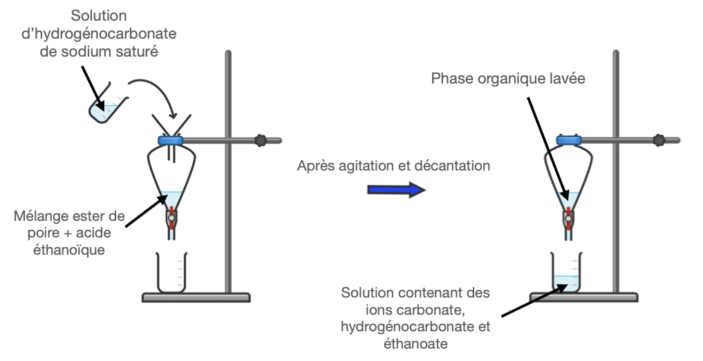
I.3) Spectre infrarouge d’une espèce synthétisée
Principe de la manipulation :

Slide 14
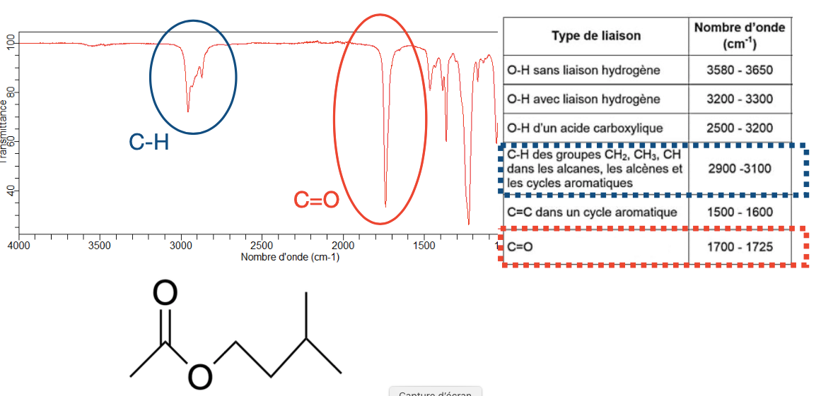
I.3) Spectre infrarouge d’une espèce synthétisée
Spectre après lavage avec pics encerclés
Spectre infrarouge du brut réactionnel après lavage

Slide 15
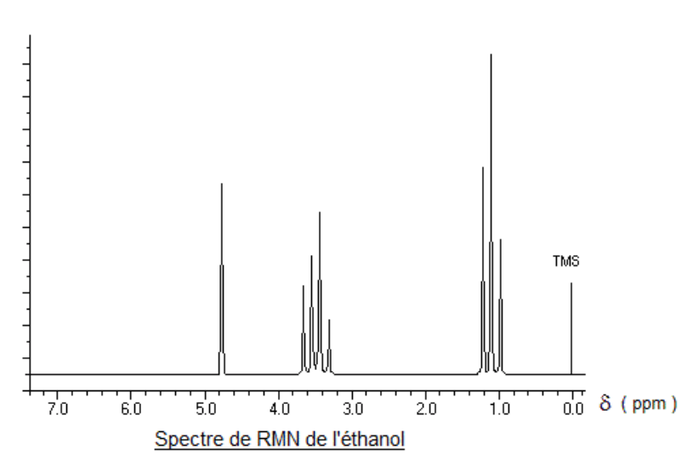
II.1) Structure du spectre RMN
Source : physique.chimie.pagesperso-orange.fr

Slide 16
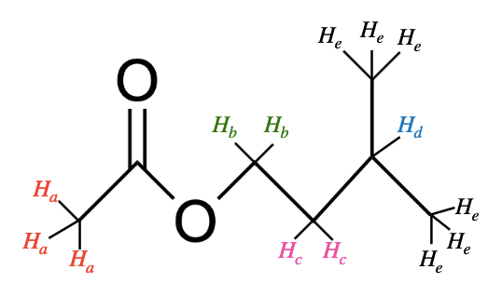
II.2) Spectre RMN d’une espèce synthétisée

Slide 17
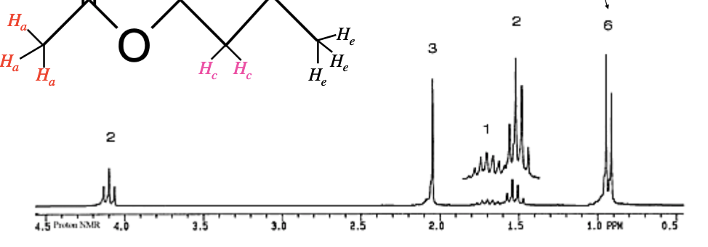
II.2) Spectre RMN d’une espèce synthétisée
Nombre de protons représentés
Déplacement (ppm)

Slide 18
II.2) Spectre RMN d’une espèce synthétisée
Déplacement (ppm)
Déplacement | Intégration | Multiplicité | Attribution
Source : scphysiques.free.fr

Slide 19
II.2) Spectre RMN d’une espèce synthétisée
Déplacement (ppm)
Déplacement | Intégration | Multiplicité | Attribution
0,9 ppm | 6 | doublet | He : 6 protons équivalents, 1 groupe voisin
1,5 ppm | 2 | multiplet
1,7 ppm | 1 | multiplet | Hd : 1 proton équivalent
2,1 ppm | 3 | singulet | Ha : 3 protons équivalents, 0 groupe voisin
4,1 ppm | 2 | triplet
Source : scphysiques.free.fr

Slide 20
II.2) Spectre RMN d’une espèce synthétisée
Déplacement (ppm)
Déplacement | Intégration | Multiplicité | Attribution
0,9 ppm | 6 | doublet | He : 6 protons équivalents, 1 groupe voisin
1,5 ppm | 2 | multiplet
1,7 ppm | 1 | multiplet | Hd : 1 proton équivalent
2,1 ppm | 3 | singulet | Ha : 3 protons équivalents, 0 groupe voisin
4,1 ppm | 2 | triplet | Hc : 2 protons équivalents, 2 groupes voisins
Source : scphysiques.free.fr

Slide 21
II.2) Spectre RMN d’une espèce synthétisée
Déplacement (ppm)
Déplacement | Intégration | Multiplicité | Attribution
0,9 ppm | 6 | doublet | He : 6 protons équivalents, 1 groupe voisin
1,5 ppm | 2 | multiplet | Hb : 2 protons équivalents
1,7 ppm | 1 | multiplet | Hd : 1 proton équivalent
2,1 ppm | 3 | singulet | Ha : 3 protons équivalents, 0 groupe voisin
4,1 ppm | 2 | triplet | Hc : 2 protons équivalents, 2 groupes voisins
Source : scphysiques.free.fr

